Slide 1
BIM/CIMの推進による現場の改革
－新現場力による新たなマネジメントの実現－
2020/10/20
九州技術展
一般財団法人日本建設情報総合センター
尾澤卓思

Slide 2
要旨
DXとは：
企業がビジネス環境の激しい変化に対応し、データとデジタル技術を活用して、顧客や社会のニーズを基本に、製品やサービス、ビジネスモデルを変革するとともに、業務そのものや、組織、プロセス、企業文化・風土を変革し、競争上の優位性を確立すること
i-ConからDXへ
引用：「デジタルトランスフォーメーションを推進するためのガイドライン Ver.1.0」 経済産業省
建設生産性の向上
コロナ禍以降
・BCP
・新常態（ニューノーマル）
での働き方
ICTを活用した新現場力による現場改革

Slide 3

要旨
１．5つの提案
①新現場力の構築
②DX時代の新しい仕事の仕方の提案
③i-Conと情報共有環境の強靭化
④建設情報の一元化
⑤2023年度BIM/CIM問題
JACIC’i-Con’チャレンジ戦略
２．DX時代の新しい仕事の仕方の提案
5つの具体的目標と3つの視点
新たなマネジメント方策の提案
クラウド技術、ICTプラットフォーム、3次元統合モデル
３．新現場力‘Digital Twin’の活用

Slide 4
ＤＸ時代の新しい仕事の仕方の提案
【5つの具体的目標】
（１）公共調達関連業務を簡単・便利に
（２）事業のプロセス管理を上手に、スピーディに
（３）維持管理、行政管理をレベルアップ、スマートに
（４）災害対応、復旧措置を迅速、確実に
（５）情報、データを使いこなす現場へ
新しいマネジメント方策
・クラウド技術
・ICTプラットフォーム
・3次元統合モデル
【3つの視点】
（１）人の移動を減らす
（２）データの利活用を可能にする仕組みを構築する
（３）現場技術者は

Slide 5


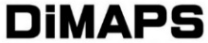






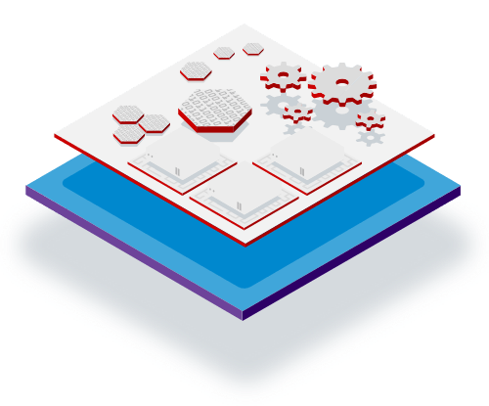
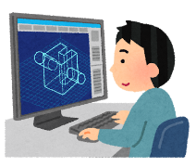

5
JACICクラウドの全体像
《JACICクラウドオプションサービス》
関連する
外部システム
建設プロセス関連サービス
サービス系
環境構築系
Web会議
リモートアクセス
3Dビューア
利用者
情報共有ASP
仮想デスクトップ(PC)
・・・
3DCADソフト・
3Dモデル等
360°画像情報共有
データお預かりサービス
発注者
…
《JACICクラウド基本サービス》
ICTプラットフォーム
利活用エリア：ルーム関連機能
      必要な情報の検索・取得や利活用
      各種集計、シミュレーション
行政管理者の
内部システム
ハブ機能
システム間連携
シングルサインオン・API等
受注者
カメラ・センサ等
ゲートウェイ
認証・認可 利用者権限管理 サービス・セキュリティ管理
電子納品・
保管管理システム
公共調達プロセス関連サービス
積算システム
入札情報サービス(PPI)
コリンズ・テクリス電子成果品検索
《検討中》
オンライン
電子納品システム
・・・
JACICNET
電子入札コア
副産物・
発生土システム
コリンズ・テクリス
平準化データ
提供サービス
…

Slide 6
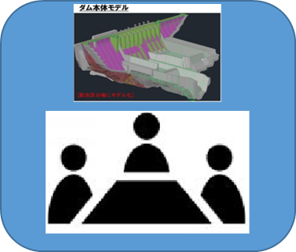
新たな仕事のやり方 （クラウドを通じて情報共有）
JACICクラウドを活用し、ダム本体の３次元モデルやデータを共有し即時・同時的に受発注者間の情報共有と共通認識の構築が可能。
JACICクラウド
○○コンサルタント
高性能PCによる
モデルの構築・操作
○○ダム工事事務所
調査・検討方針の指示
JACIC 会議室
新しい技術・
マネジメントの提案

Slide 7
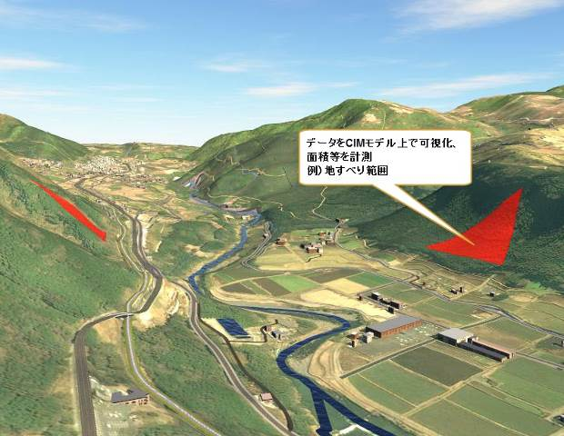
統合モデルの活用 ：河川管理CIMによる情報の活用
河川、ダム、砂防、道路等事業や管理において、プロジェクト管理、維持管理、災害時対応等各場面に応じた基盤によって、成果品や計測データ等の利活用を図る。
構造物モデル等を統合した統合モデルの活用
3Dモデルや数値データと図面や写真等の紙データなど多様な情報の統合モデル
パターンＡ | パターンＢ | パターンＣ
CIMモデル上で現状や 情報の変化、不整合を確認 | CIMモデルに属性情報等として情報を登録し確認 | 他システムの情報と リンクを張り、CIMモデル上に表示し確認
現場のノウハウの蓄積、技術や情報の伝承基盤
時間を入れた４Dモデル、コストを入れた５Dモデルの活用

Slide 8
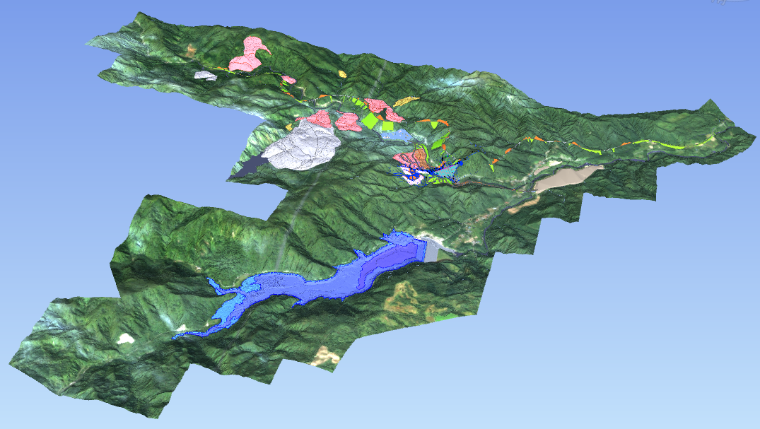
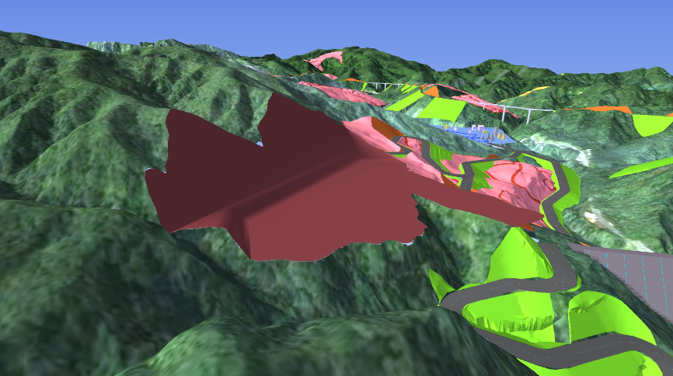
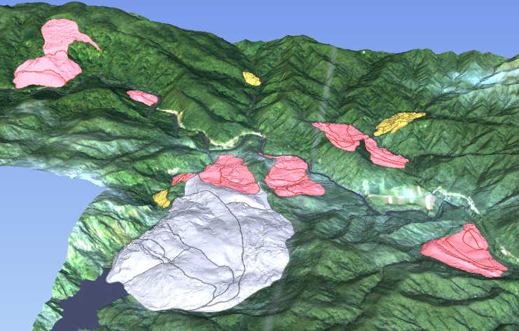
統合モデルの例（ダム）
3次元管内図
属性情報等
履歴
測量
観測
点検
維持管理
などのデータ
集約化
基盤モデル
（広域地形モデル）
流域全体の地形データ、
ダム本体モデル
ダム本体
モデル
原石山
モデル
付替え道路モデル
地すべり
モデル
洪水吐き、放流施設、取水設備、
排水設備、受変電設備等
外部情報
他システム
データベースなどのモデル、データ
連携
付替え道路モデル
地すべりモデル
地滑想定区域、対策個所
原石山モデル
原石山、土捨場
工事区域内の公共補償と水特事業の合併施工道路

Slide 9
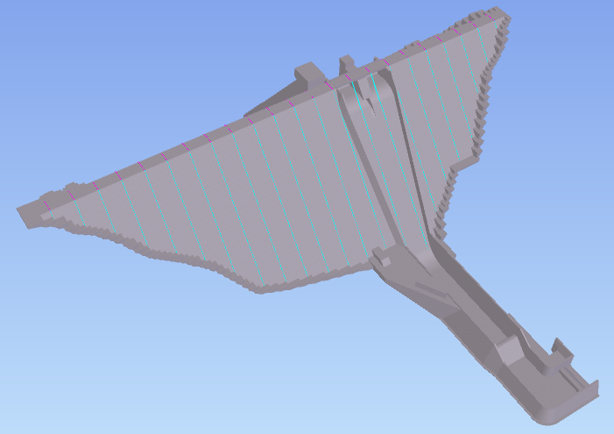
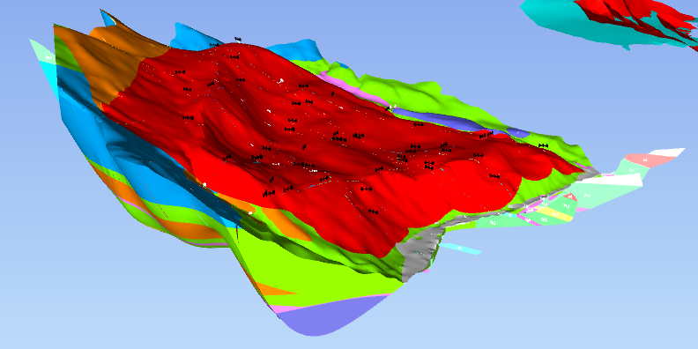
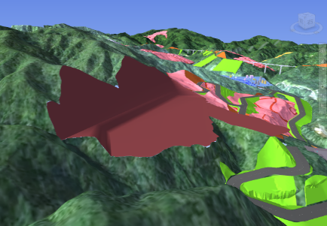
統合モデルのシステム構成（例）
統合モデル
ダム本体モデル
地すべりモデル
基盤モデル*
＊広域地形モデル
連携
プラットフォーム
（クラウド）
他プラットフォーム
原石山モデル
・・・・
DB
DB
DB
・・・・
データベース
付替え道路モデル
検索
IoT
センサー等
連携
他DB
・ ・ ・ ・

Slide 10
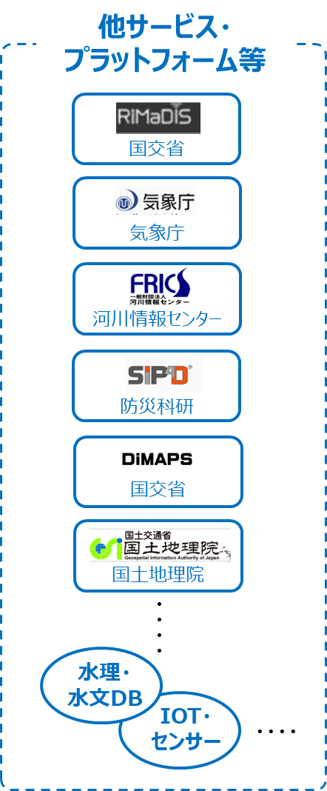
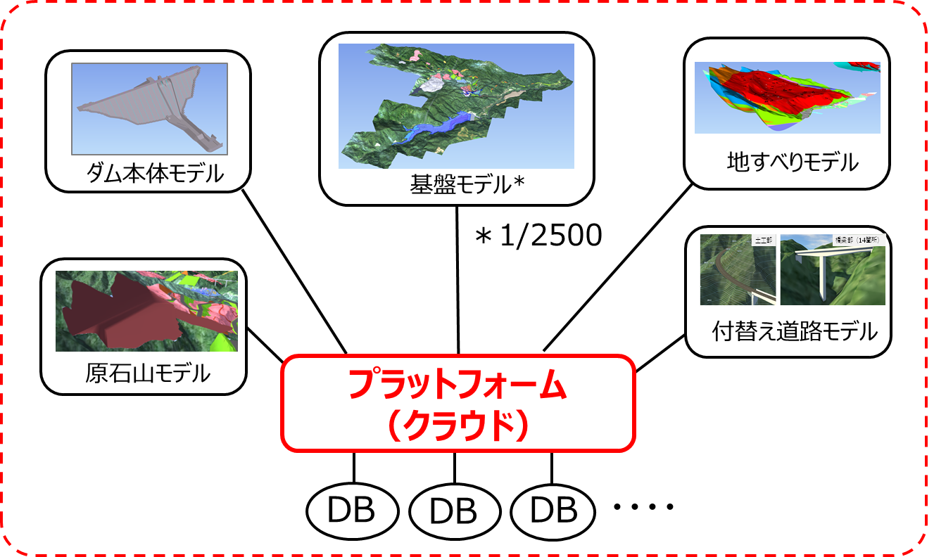
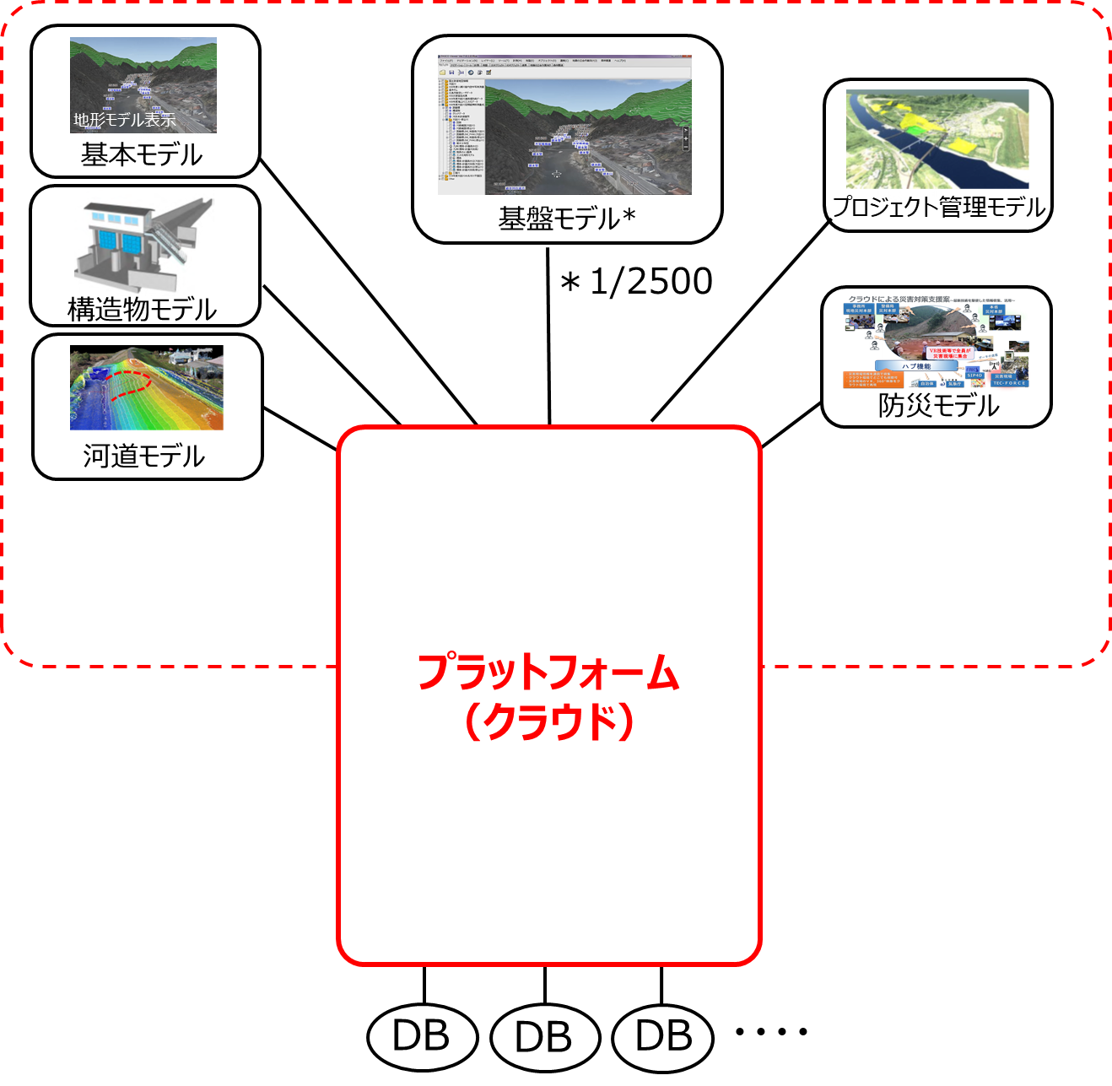
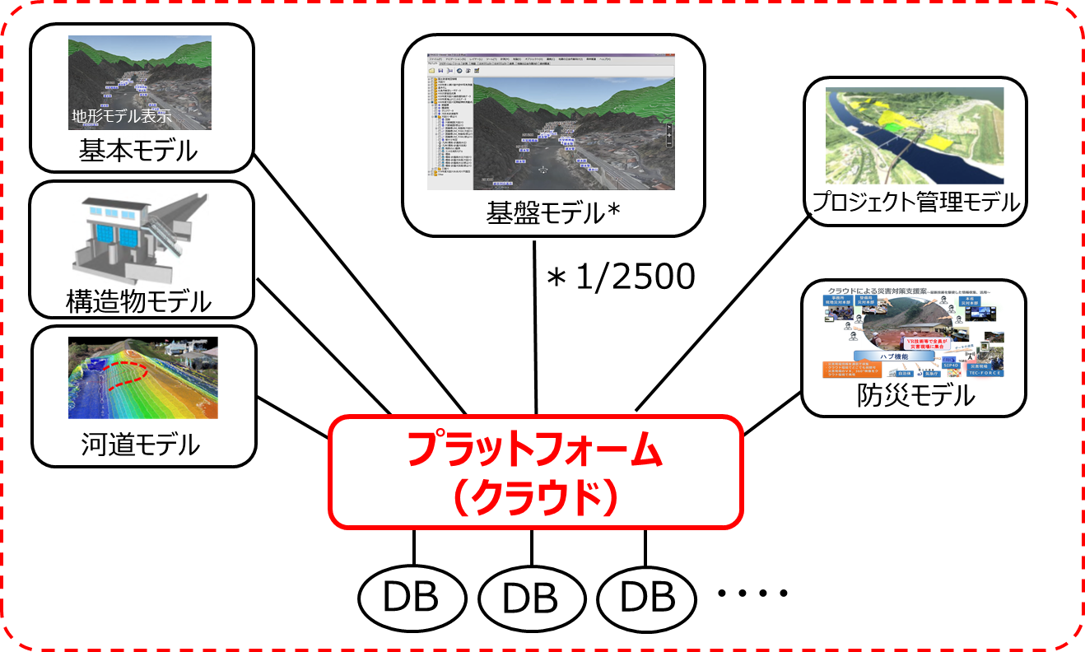
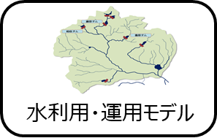
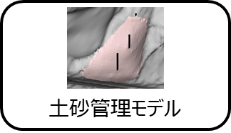
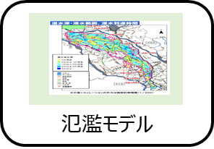
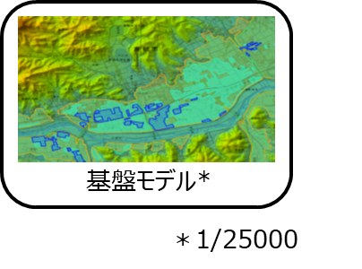
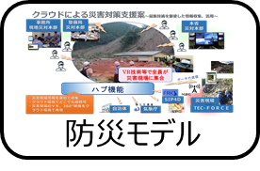
河川流域における統合モデルの連携イメージ
ダム
上流域
下流域
⇒河口
下流事務所
上流事務所
ダム管理事務所
① ダム管理統合モデル
② 上流管理統合モデル
③ 下流管理統合モデル
連携
④ 流域全体統合モデル

Slide 11
統合モデルと事業プロセス
時間軸（事業プロセス）
測量・調査時 | 設計時 | 施工時 | 維持管理時
民間
実施主体 | 測量・調査
 | 設計
 | 施工
 | 維持管理
LS、点群データ、地形モデル
設計3次元モデル
施工用3次元モデル
管理用3次元モデル
官
作成・追加・更新
追加・更新
追加・更新
追加・更新
統合モデル
属性情報
属性情報
属性情報
属性情報
計画立案
設計・積算
事業監理
維持管理
行政管理
防災・災害対応

Slide 12







JACICクラウドの活用場面・効果【フロントローディング、コンカレントエンジニアリングを導入した場合】
官
時間軸（事業プロセス）
測量・調査時 | 設計時 | 施工時 | 維持管理時
実施主体 | 測量・調査
 | 設計
 | 施工
 | 維持管理
発注者A
発注者Ｂ
発注者Ｃ
発注者Ｄ
JACICクラウド
ルーム機能：Web会議、ファイル共有、3Dビューア
民間
共有ASP
共有ASP
JACICクラウド
点検G
コンサルB
施工E
測量A
測量A
コンサルC
施工Ｈ
施工F
コンサルC
コンサルC
施工F

Slide 13
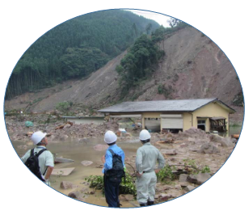

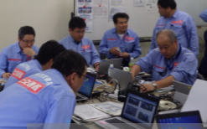
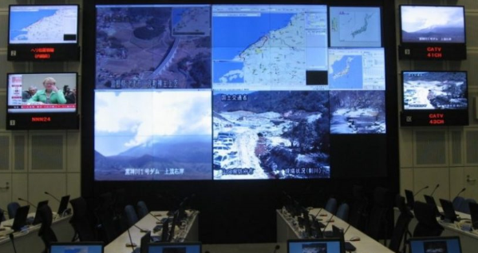

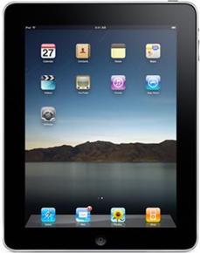
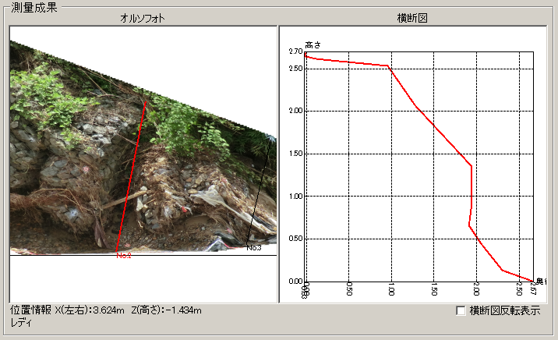
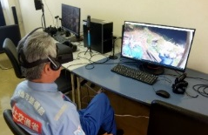
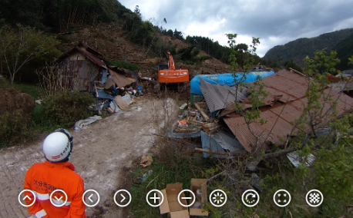

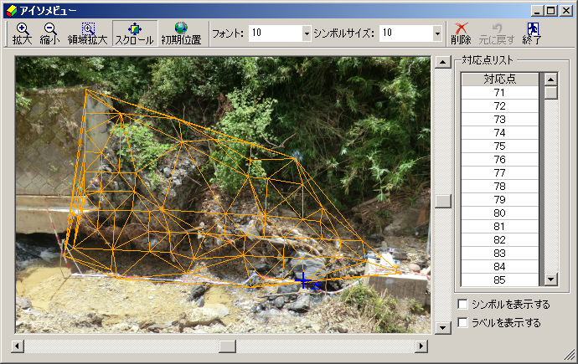
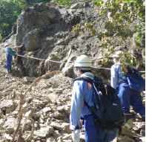



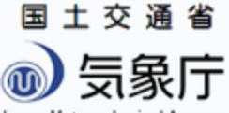
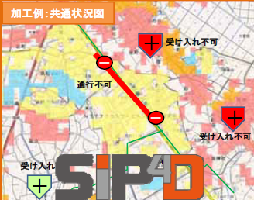
クラウドによる災害対策支援案～最新技術を駆使した情報収集、活用～
事務所
現地災対本部
整備局
災対本部
本省
災対本部
VR技術等で全員が
災害現場に集合
地方自治体
災対本部
データの送信
ハブ機能
5G通信
・災害現場情報を通信で収集
・クラウド環境でどこでも視聴可
・災害現場のＶＲ，360°映像をク
ラウド環境で再現
災害現場
SIP4D
自治体
気象庁
TEC-ＦＯＲＣＥ
Notes:
データ処理サポートの仕組みと災害復旧データベースのイメージを図に示しています。
現地測量データをインターネットで（仮称）サポートセンターへ転送し、
センターで取得の確認と対応点処理、地形モデルの確認した上で、現地担当へ通知するとともに、
（仮称）被災状況データベースへデータ登録します。
将来的には、サポートセンターの機能をサーバサイドでの半自動的に処理して
クラウド化できる可能性も考えらます。
現在、手間になっているポールの設置やマーカの設置得についても、
ノン・ポール、ノン・マーカでの写真測量・分析処理となることで、
カメラ撮影し転送するだけで地形モデルの作成が可能とすることの実現化についても
研究対象として取り組んで行きます。

Slide 14
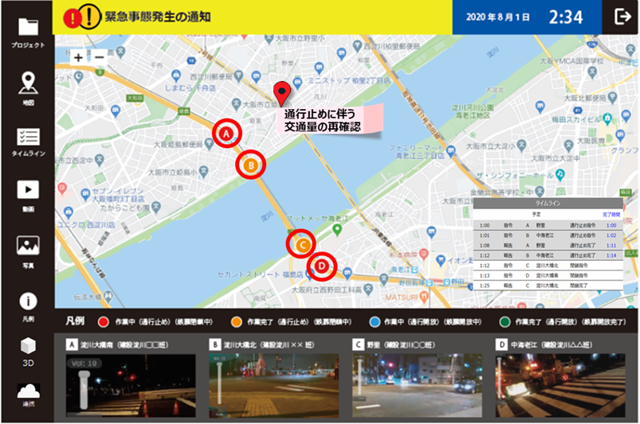
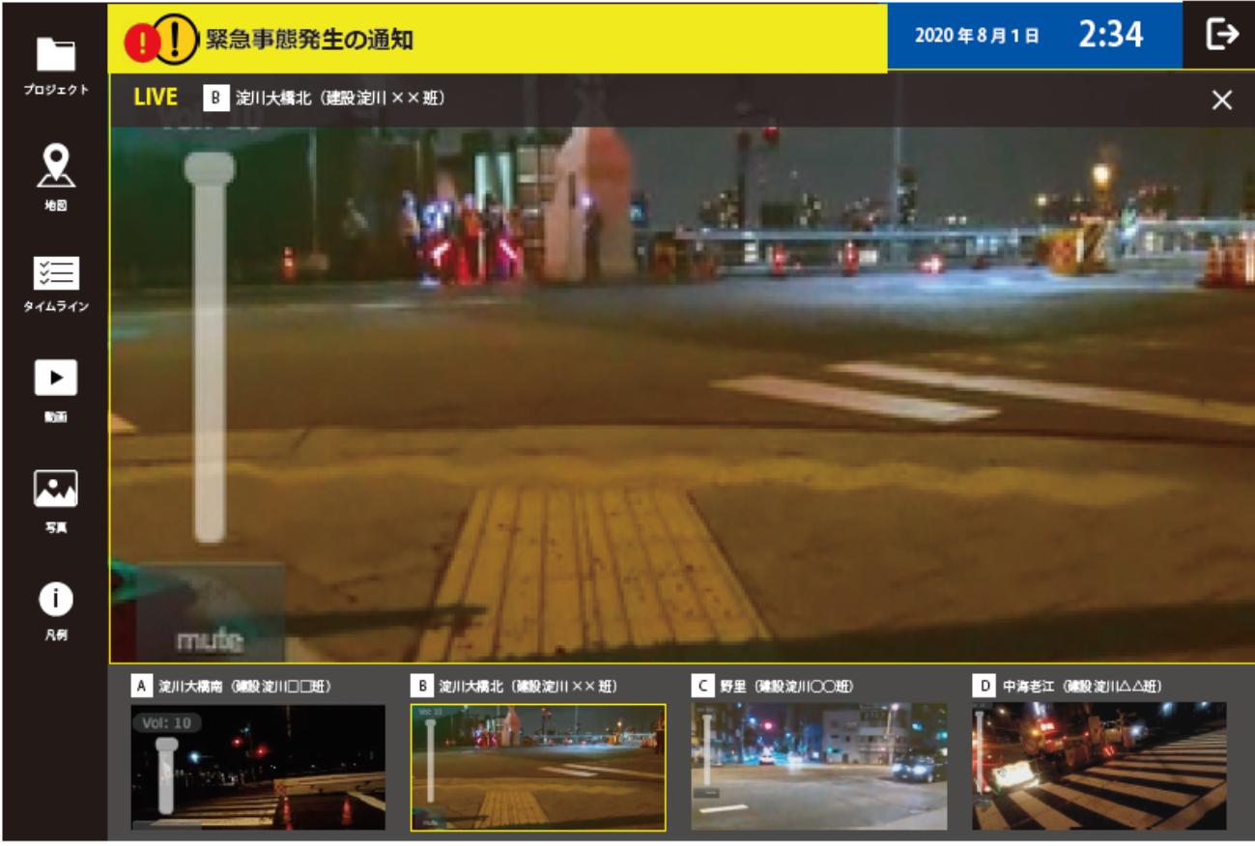
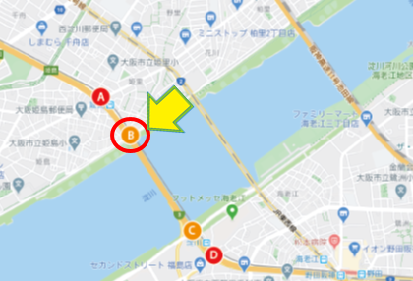
ＪＡＣＩＣクラウド防災時画面共有イメージ
表示画面： ①動画（現場映像、Web会議） ②写真（現場写真、航空写真） ③地図 ④タイムライン（エクセル表）
⑤3次元モデル ⑥データ連携画面（FRICSなど）
ファイル共有

Slide 15

サイバーフィジカルシステム（CPS)
DB、クラウド等
AI技術、シミュレーション、VR等
サイバー空間
蓄積
分析
見える化
仮想実体
災害対応等
実物
フィジカル空間
収集
活用
IoT、センサー、計測等
オペレーション、マネジメント等

Slide 16
Digital Twinにおける実物空間と仮想空間の関係

Slide 17
Ｐ
Ｄ
Ｃ
Ａ
実物空間
（フィジカル空間）
②作業工程表
③作業手順書
⑤評価
事
業・管理
工
程
④実施
⑥改善
仮想空間
（サイバー空間）
①統合モデル及び3次元モデル・データの整理
②データ・モデル工程表
③データ・モデル手順書
⑤評価

Slide 18
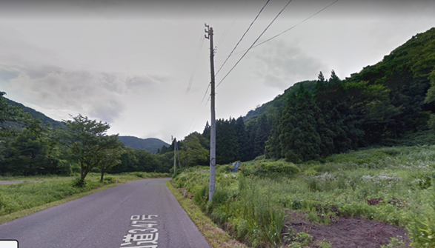
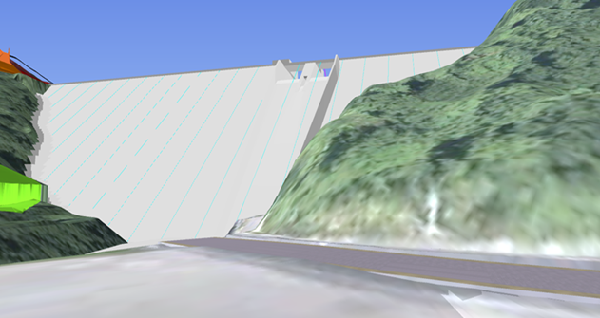

新たなマネジメントの取組み
〇 ダム建設事業において、サイバー空間上で統合CIMモデルやデータを用いて成果品の確認、評価、改善など検
討してフィジカル空間へ結果を反映させ、業務や工事の効率化や高度化を図る。
○ JACICクラウドを活用することにより、サイバー空間でダムの将来像を直接的に確認することが可能となり、即時・
同時的に受発注者間の情報共有と共通認識の構築が可能となる。
○ また、関係者や一般住民などへQRを用いて広く共通認識の形成を可能とする。
フィジカルでの実物（航空写真）
サイバー空間上での新たなダムの構築想定
AR技術によるQRコードを用いた、関係者や一般住民との共通認識の形成
スマートフォンでどこでも見れる。

Slide 19
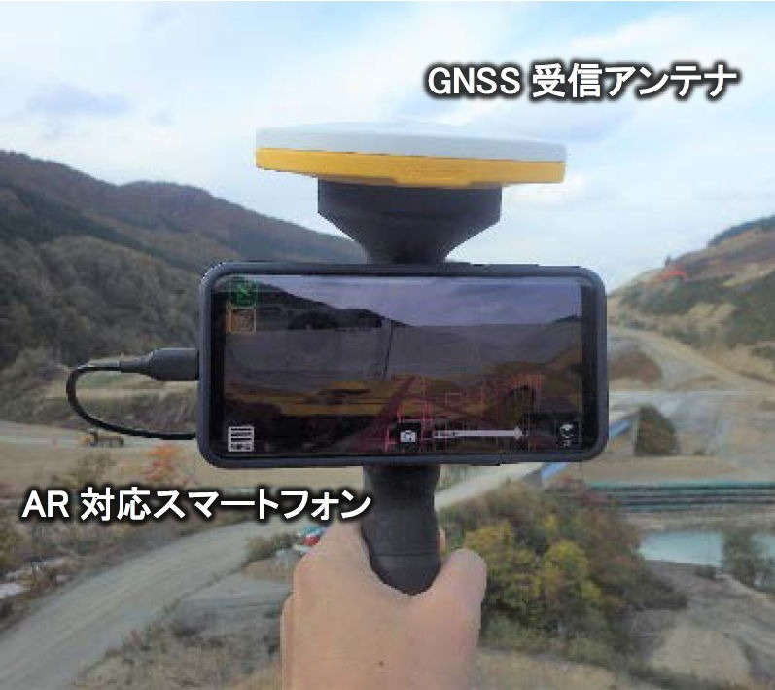
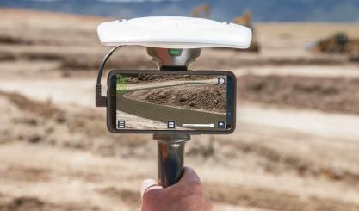
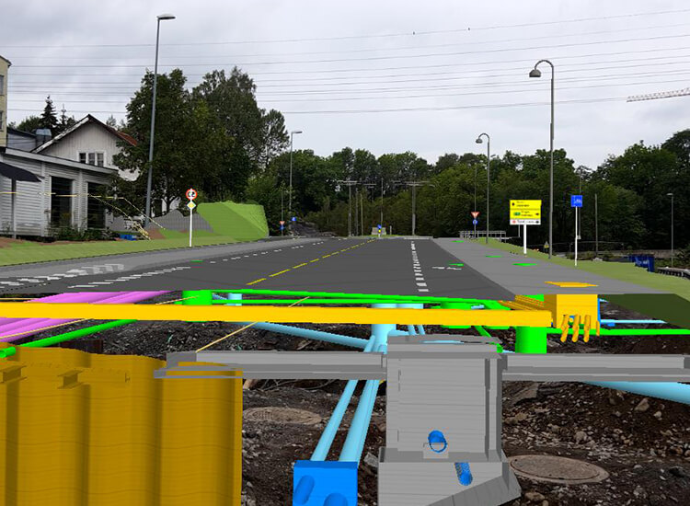
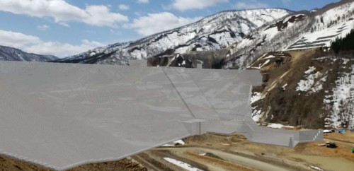
ダムの現場におけるAR （トリンプルサテライトビジョン）
〇高性能GNSSアンテナと市販のAR対応スマートフォンに専用アプリをインストールすることにより、現実空間に設計や
完成図の構造物を表現可能。
〇ダム管理においては、ダム内部の監査廊や動力配線の位置などダム内部のどこにあるかの見える化が可能。
・位置精度は離隔５ｍで１0ｃｍ程度、地下構造物の正確な位置まで把握可能。
・ハード機材：オープン価格50万から60万円＋スマートフォン5万円
・ソフト：グーグルトリンプル45万円/年、スケッチアッププロ4.4万円/年
流水の復元想定状況（例：維持流量の検討）
これから築造されるダムの見える化
地下構造物の種類や位置の把握

Slide 20
ご清聴ありがとうございました。
興味があれば遠慮なく連絡ください。
ozawa.t@jacic.or.jp
JACIC‘i-Con’チャレンジ戦略及びJACICセミナーはJACICホームページに掲載しています。
http://www.jacic.or.jp/etc/jacic_challenge_menu.html

